Slide 1




Slide 2
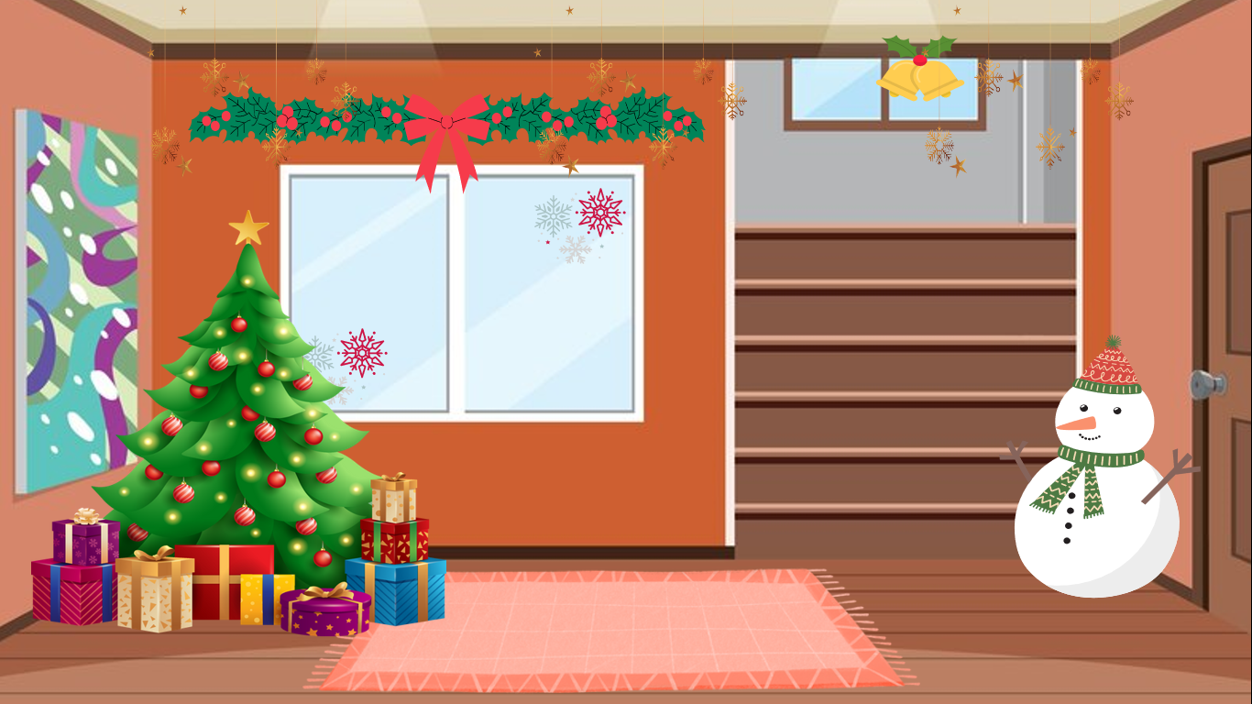
KHỞI ĐỘNG
KHỞI ĐỘNG

Slide 3


TRÒ CHƠI:

Slide 4









Cây gia đình của chúng ta đã nở hoa rồi đấy các em, bây giờ cô và các em sẽ cùng nhau thu hoạch những bông hoa yêu thương này nhé! Những để nhận được những bông hoa đó, các em phải trả lời được các câu hỏi ẩn chứa trong các bông hoa. Chúng ta cùng bắt đầu nhé!

Slide 5

Tính nhẩm: 78,8 : 0,1
788
7,88
7 880
Notes:
Nhấn vào hình bông hoa đầu slide để quay lại slide câu hỏi

Slide 6

Tính nhẩm: 587 x 0,001 = ?
58,7
5,87
0,587
Notes:
Nhấn vào hình bông hoa đầu slide để quay lại slide câu hỏi

Slide 7

Tính nhẩm: 3,876 x 1 000
3 876
387,6
38,76
Notes:
Nhấn vào hình bông hoa đầu slide để quay lại slide câu hỏi

Slide 8


Slide 9


Slide 10
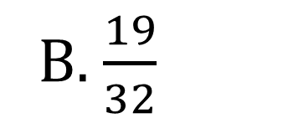
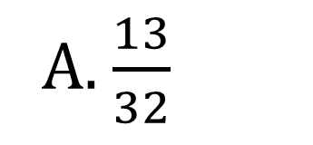
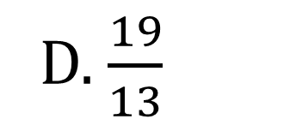
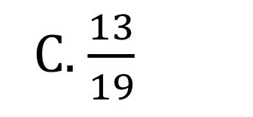
1
Chọn câu trả lòi đúng.
Lớp 5A có 32 bạn. Để chuẩn bị cho chuyến đi tham quan dã ngoại, cả lớp đã thống nhất chọn một trong hai phương án: lên rừng hoặc xuống biển. Kết quả lấy ý kiến của các bạn như sau: 13 bạn chọn lên rừng, 19 bạn chọn xuống biến. Như vậy.
Tỉ số của số bạn chọn lên rừng và số bạn chọn xuống biển là:
A. $\frac{13}{32}$
B. $\frac{19}{32}$
C. $\frac{13}{19}$
D. $\frac{19}{13}$

Slide 11
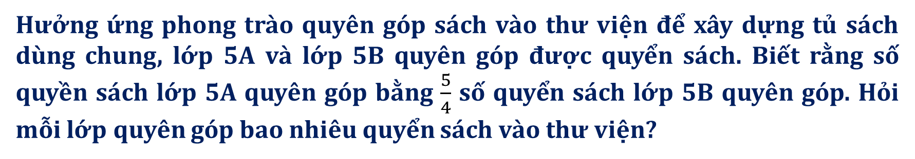
2
Hưởng ứng phong trào quyên góp sách vào thư viện để xây dựng tủ sách dùng chung, lớp 5A và lớp 5B quyên góp được quyển sách. Biết rằng số quyền sách lớp 5A quyên góp bằng $\frac{5}{4}$ số quyển sách lớp 5B quyên góp. Hỏi mỗi lớp quyên góp bao nhiêu quyển sách vào thư viện?
Tổng số phần bằng nhau là: 5 + 4 = 9 (phần)
Một phần có số quyển sách là: 126 : 9 = 14 (quyển)
Lớp 5A có số quyển sách là: 14 x 5 = 70 (quyển)
Lớp 5B có số quyển sách là: 14 x 4 = 56 (quyển)

Slide 12
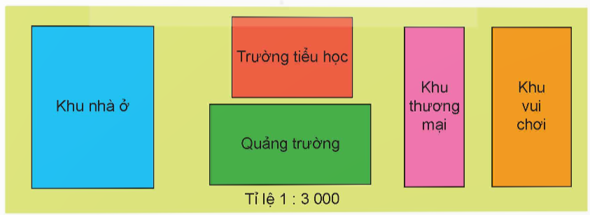
3
Số?
Trên bản đồ tỉ lệ 1 : 3 000 của một khu đô thị, thửa đất xây dựng trường tiểu học là hình chữ nhật có chiều dài 3 cm, chiều rộng 2 cm
a) Chiều dài thật của thửa đất xây dựng trường tiểu học là m.
b) Chiều rộng thật của thửa đất xây dựng trường tiếu học là m.
?
9 000
6 000
?

Slide 13
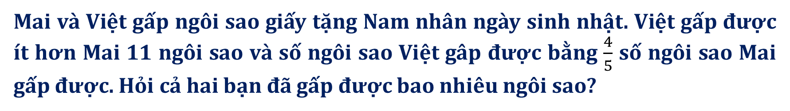
4
Mai và Việt gấp ngôi sao giấy tặng Nam nhân ngày sinh nhật. Việt gấp được ít hơn Mai 11 ngôi sao và số ngôi sao Việt gâp được bằng $\frac{4}{5}$ số ngôi sao Mai gấp được. Hỏi cả hai bạn đã gấp được bao nhiêu ngôi sao?
Hiệu số phần bằng nhau là:
5 - 4 = 1 ( phần )
Số ngôi sao mà Việt đã gấp được là:
11 : 1 × 4 = 44 ( ngôi sao )
Số ngôi sao mà Mai đã gấp đuợc là:
44 + 11 = 55 ( ngôi sao )
Đáp số: Việt : 44 ngôi sao
Mai: 55 ngôi sao

Slide 14



